Slide 1
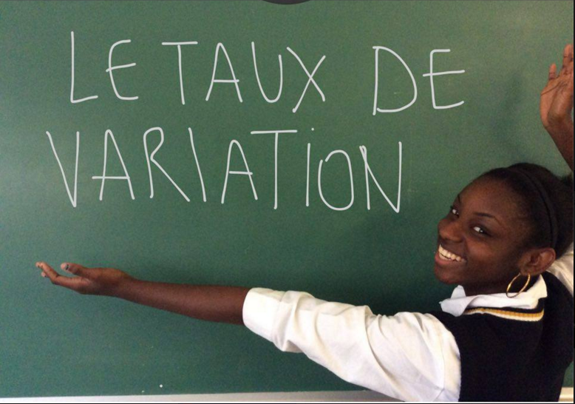

Slide 2
LA THÉORIE
http://www.showme.com/sh/?h=BdP8fbs

Slide 3
CORRECTION DES EXERCICES

Slide 4
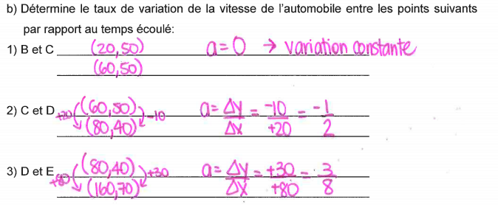

Slide 5
